Slide 1
LẬP TRÌNH MÁY TÍNH TÌM NGHIỆM PHƯƠNG TRÌNH SỐ THỰC SỬ DỤNG RASPBERRY PI
Nhóm 10_L01
GVHD: Thầy Nguyễn Phan Hải Phú

Slide 2
Mục lục
01
02
Giới thiệu các thuật toán sử dụng
Sơ đồ giải thuật

Slide 3
01
Giới thiệu các thuật toán sử dụng

Slide 4
Thuật toán Shungting Yard
Thuật toán Newton Raphson
Chuyển biểu thức trung tố
sang hậu tố
Tìm nghiệm gần đúng của
phương trình phi tuyến
dạng f(x)=0

Slide 5
THUẬT TOÁN SHUNTING YARD
Chuyển từ trung tố (Infix) sang hậu tố (Postfix)
• Đảm bảo đúng thứ tự ưu tiên phép toán
• Tránh dùng dấu ngoặc trong hậu tố
• Dễ xử lý bằng máy tính (stack)
• Phát triển bởi Edsger Dijkstra

Slide 6
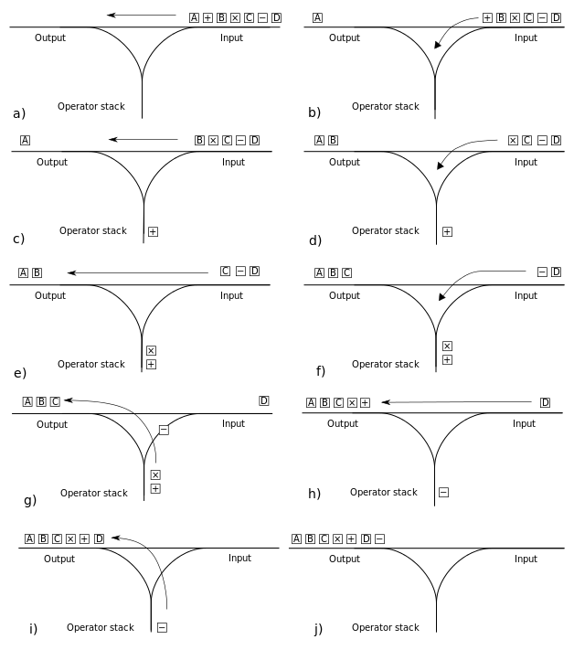
QUY TRÌNH SHUNTING YARD
Mức độ ưu tiên:
^ : ưu tiên cao nhất, kết hợp phải
*, / : ưu tiên tiếp theo, kết hợp trái
+, - : ưu tiên thấp, kết hợp trái
Ví dụ: 5 + (1 + 2) * 4 – 3
➡ Hậu tố: 5 1 2 + 4 * + 3 –
Ta sẽ được 1 2 + = 3; 3 4 * = 12; 5 12 + = 17; 17 3 - = 14
Như vậy, thuật toán Shunting Yard đã sắp xếp lại biểu thức
ban đầu thành dạng hậu tố mà vẫn đảm bảo tính đúng đắn
về thứ tự thực hiện các phép toán. Biểu thức hậu tố này có thể
dùng làm đầu vào cho thuật toán tính giá trị hậu tố một cách dễ
dàng và hiệu quả.
Toán hạng (Operand): Đưa thẳng vào hàng đợi kết quả (vì toán hạng giữ nguyên thứ tự tương đối trong hậu tố)​. Ví dụ: gặp số hoặc tên biến, thuật toán sẽ đưa ngay vào chuỗi đầu ra hậu tố.
Toán tử (Operator): Sử dụng stack để sắp xếp toán tử theo ưu tiên. Trước khi push toán tử mới vào stack, so sánh với toán tử trên đỉnh stack.
Dấu ngoặc mở ‘ ( ’ : Đẩy vào stack ngay, dùng để đánh dấu ưu tiên cao nhất bắt đầu một cụm biểu thức con. Dấu ‘ ( ’ sẽ nằm sẽ nằm trên stack cho đến khi gặp dấu ‘ ) ’ tương ứng.
Dấu ngoặc đóng ‘ ) ’ : Pop liên tục các toán tử từ đỉnh stack ra queue kết quả cho đến khi găp dấu ‘ ( ’ trên stack thì dừng. Sau đó xóa dấu ‘ ( ’ . Kết thúc xử lý cặp ngoặc, biểu thức trong ngoặc đã được chuyển hết sang hậu tố.

Slide 7
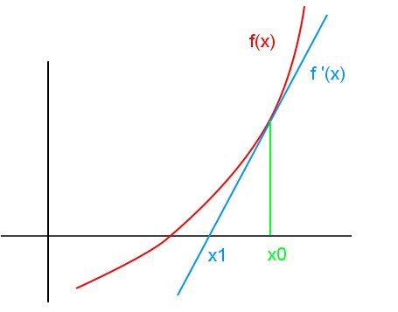
THUẬT TOÁN NEWTON RAPHSON
• Tìm nghiệm gần đúng của phương trình f(x) = 0
• Dựa trên tiếp tuyến tại điểm gần đúng ban đầu.
• Giao điểm tiếp tuyến với trục hoành là nghiệm gần hơn.
Công thức:
Lặp lại cho đến khi đạt độ chính xác mong muốn.

Slide 8
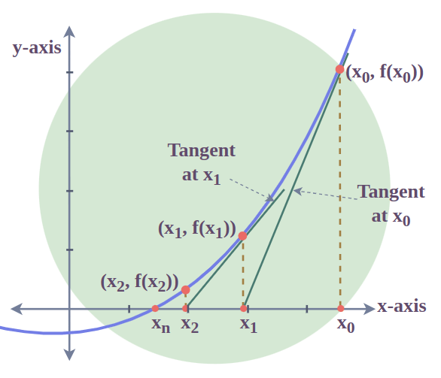
CÁCH HOẠT ĐỘNG CỦA THUẬT TOÁN
Ví dụ: tìm nghiệm của x² - 2 = 0 ( nghiệm là √2 )
• f(x) = x² - 2, f'(x) = 2x
• Bắt đầu với x0 = 1.5
• Sau 2-3 bước: x ≈ 1.4142 (rất gần √2)
Newton-Raphson hội tụ rất nhanh nếu chọn x0
phù hợp.
1. Chọn giá trị ban đầu x0
2. Lặp:
3. Dừng nếu sai số đủ nhỏ (|x(n+1) - x(n)| < ε)
4. Nếu chưa đạt, tiếp tục lặp với x(n+1)

Slide 9
02
Sơ đồ giải thuật

Slide 10
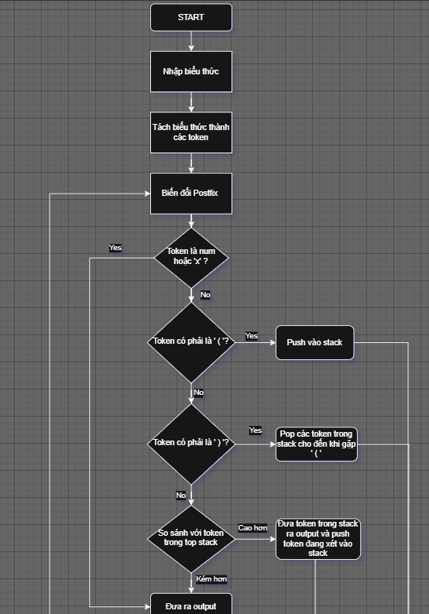
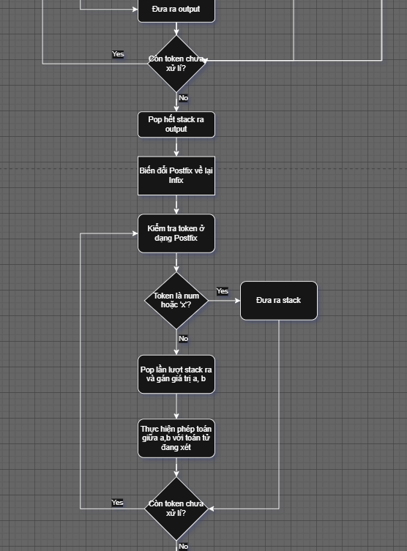
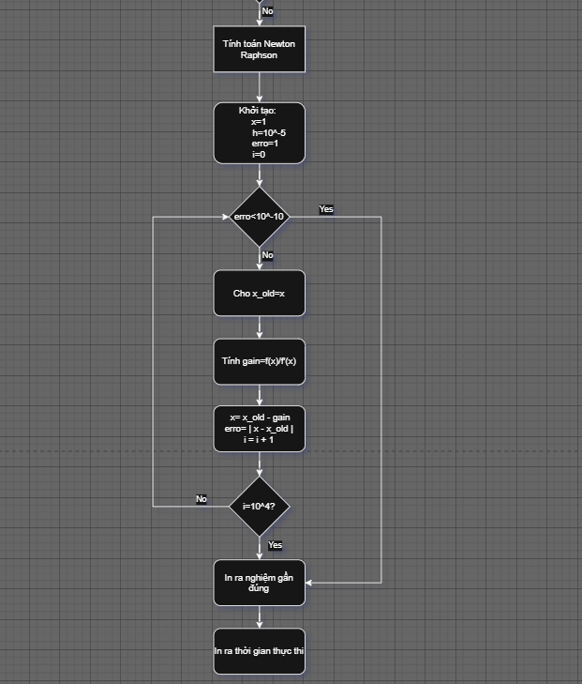
Thuật toán Shunting Yard
Thuật toán Newton Raphson

Slide 11


